Slide 1
과목_학년학기_단원 | suh_0601_05
차시명 | 10 얼마나 알고 있나요
파일명 | suh_0601_05_0010
검토 | 담당
 | 김윤희
문서 HISTORY
번호 | 버전 | 문서 작성일 | 내용 비고 | 작성자 (내선번호) | 검토자
1 | V 1.0 | 2022.02.07 | 문서 발생 | 백지수
2 | V 2.0 | 2022.03.03 | 1차 검수 및 문서 수정 |  | 김윤희
3
4
5
6
7
8
9
10
11

Slide 2
학습 단계 | 자료명 | 프레임 수 | 교과서 정보 | 파일명 | 자료 형태
도입 | 이번 시간에 배울 내용 | 1 |  | suh_0601_05_0010_101_1.html | Html5
전 개 | 문제 1 | 1 | 수학 110쪽 | suh_0601_05_0010_201_1.html | Html5
 | 문제 2 | 1 | 수학 110쪽 | suh_0601_05_0010_202_1.html | Html5
 | 문제 3 | 1 | 수학 110쪽 | suh_0601_05_0010_203_1.html | Html5
 | 문제 4~6 | 1 | 수학 111쪽 | suh_0601_05_0010_204_1..html | Html5
 | 문제 4 | 1 | 수학 111쪽 | suh_0601_05_0010_205_1..html | Html5
 | 문제 5 | 1 | 수학 111쪽 | suh_0601_05_0010_206_1..html | Html5
 | 문제 6 | 1 | 수학 111쪽 | suh_0601_05_0010_207_1..html | Html5
정 리 | 다음 시간에 배울 내용 | 1 |  | suh_0601_05_0010_301_1.html | Html5
총 프레임 수 |  | 8

Slide 3
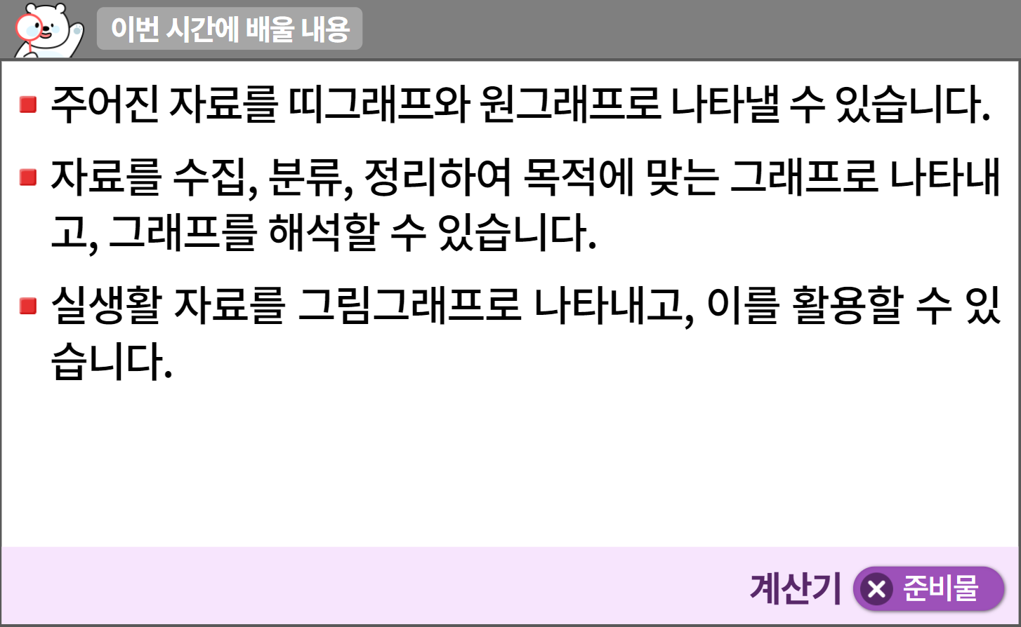

6-1
5. 여러 가지 그래프
suh_0601_05_0010_101_1
10 얼마나 알고 있나요
수정사항
1 | 이번 시간에는 무엇을 배울까요 페이지 디자인 수정
2 | 준비물 약물 및 팝업박스 디자인 수정 (비고 참고)
3
4
5
1
2

Slide 4





6-1
5. 여러 가지 그래프
suh_0601_05_0010_201_1
10 얼마나 알고 있나요
표로 나타내어 보세요.
수정사항
1 | 팝업 사용 -좌측 팝업창이 처음에 바로 보입니다. X버튼 클릭하면 닫히고 닫힌 이후 화살표 클릭 시 다시 펼쳐집니다. -열렸을 때 화면입니다.
2 | 답 칸 클릭하면 답 나타남. 정답 확인 버튼은 정답 가리기로 토글 됨.
3
4
5
장래 희망 | 연예인 | 운동 선수 | 컴퓨터 프로 그래머 | 선생님 | 요리사 | 기타 | 합계
학생 수(명)
백분율 (%)
[
~
]
슬기네 학교 6학년 학생들의 장래 희망을 조사했더니 연예인 50명, 운동선수 50명, 컴퓨터 프로그래머 40명, 선생님 30명, 요리사 20명, 의사 2명, 경찰 3명, 예술가 5명이 나왔습니다. 물음에 답해 봅시다.
50
50
40
30
20
10
200
25
25
20
15
10
5
100
1

Slide 5

6-1
5. 여러 가지 그래프
suh_0601_05_0010_201_1
10 얼마나 알고 있나요
표로 나타내어 보세요.
수정사항
1 | 팝업 사용 -좌측 팝업창이 처음에 바로 보입니다. X버튼 클릭하면 닫히고 닫힌 이후 화살표 클릭 시 다시 펼쳐집니다. -닫혔을 때 화면입니다.
2 | 답 칸 클릭하면 답 나타남. 정답 확인 버튼은 정답 가리기로 토글 됨.
3
4
5
장래 희망 | 연예인 | 운동 선수 | 컴퓨터 프로 그래머 | 선생님 | 요리사 | 기타 | 합계
학생 수(명)
백분율 (%)
1
50
50
40
30
20
10
200
25
25
20
15
10
5
100
2

Slide 6

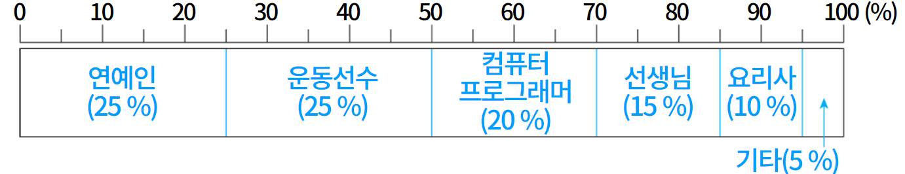
6-1
5. 여러 가지 그래프
suh_0601_05_0010_202_1
10 얼마나 알고 있나요
띠그래프로 나타내어 보세요.
수정사항
1 | 1번 문제와 같은 팝업 사용. -닫혔을 때 화면입니다.
2 | 띠그래프는 기존 개발물 그림 그대로 사용.
3 | 답 칸 클릭하면 답 나타남. 정답 확인 버튼은 정답 가리기로 토글됨.
4
5
장래 희망별 학생 수
1
2
3

Slide 7

6-1
5. 여러 가지 그래프
suh_0601_05_0010_203_1
10 얼마나 알고 있나요
띠그래프를 보고 알 수 있는 내용을 2가지 이상 써 보세요.
수정사항
1 | 1번 문제와 같은 팝업 사용. -닫혔을 때 화면입니다.
2 | 띠그래프는 기존 개발물 그림 그대로 사용.
3 | 답 칸 클릭하면 답 나타남. 정답 확인 버튼은 정답 가리기로 토글 됨.
4
5
장래 희망별 학생 수
2
1
장래 희망이 연예인인 학생 수와 운동선수인 학생 수의 비율이 같습니다.
장래 희망이 컴퓨터 프로그래머인 학생 수의 비율은 요리사인 학생 수의 비율의 2배입니다
3

Slide 8


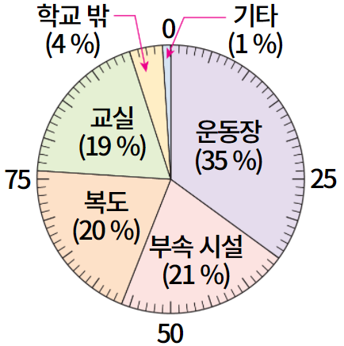


6-1
5. 여러 가지 그래프
suh_0601_05_0010_204_1
10 얼마나 알고 있나요
[
]
~
지혜는 학교에서 어린이 안전사고가 자주 발생하는 장소를 조사하고, 학생들을 대상으로 안전한 학교생활을 하는데 가장 필요하다고 생각하는 규칙을 조사했습니다. 물음에 답해 봅시다.
수정사항
1 | 이너탭 사용(2개)
2
3
4
5
장소별 안전사고 발생 수
1

Slide 9


6-1
5. 여러 가지 그래프
suh_0601_05_0010_204_1
10 얼마나 알고 있나요
[
]
~
지혜는 학교에서 어린이 안전사고가 자주 발생하는 장소를 조사하고, 학생들을 대상으로 안전한 학교생활을 하는데 가장 필요하다고 생각하는 규칙을 조사했습니다. 물음에 답해 봅시다.
수정사항
1 | 이너탭 사용(2개)
2
3
4
5
안전한 학교생활 규칙
규칙 | 학생 수(명)
위험한 곳에 가지 않기 | 170
경기 규칙 잘 지키기 | 250
놀이 기구의 바른 사용법 익히기 | 120
친구와 장난치지 않기 | 310
기타 | 50
합계 | 900
1

Slide 10


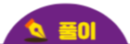

6-1
5. 여러 가지 그래프
suh_0601_05_0010_205_1
10 얼마나 알고 있나요
운동장은 교실보다 안전사고가 약 몇 배 더 많이 발생하나요?
수정사항
1 | 팝업 사용 -첫 진입화면에서 팝업이 나타나지 않습니다. 화살표 클릭 시에만 펼쳐지고 X버튼 클릭 시 사라집니다. -닫혔을 때 화면입니다.
2 | 자료 보기 –풀팝업 화면 (다음 슬라이드)
3 | 예 약물 사용. - 처음부터 나타나지 않음. - 정답 칸 클릭 시 나타남.
4 | 풀이 확인 버튼 팝업 내용 추가(미니 팝업창)
5 | 답 칸 클릭하면 답 나타남. 정답 확인 버튼은 정답 가리기로 토글 됨.
2
자료 보기
약 2배
1
운동장 안전사고 발생 수의 비율: 35 %
교실 안전사고 발생 수의 비율: 19 %
35÷19＝1.8421……배이므로 약 2배, 약 1.9배, 약1.8배 등으로 나타낼 수 있습니다.
4
5

Slide 11
6-1
5. 여러 가지 그래프
suh_0601_05_0010_205_1
10 얼마나 알고 있나요
운동장은 교실보다 안전사고가 약 몇 배 더 많이 발생하나요?
수정사항
1 | 팝업 사용 -첫 진입화면에서 팝업이 나타나지 않습니다. 화살표 클릭 시에만 펼쳐지고 X버튼 클릭 시 사라집니다. -열렸을 때 화면입니다.
2
3
4
5
자료 보기
약 2배
1
[
~
]
지혜는 학교에서 어린이 안전사고가 자주 발생하는 장소를 조사하고, 학생들을 대상으로 안전한 학교생활을 하는데 가장 필요하다고 생각하는 규칙을 조사했습니다. 물음에 답해 봅시다.

Slide 12

6-1
5. 여러 가지 그래프
suh_0601_05_0010_205_1
10 얼마나 알고 있나요
수정사항
자료보기 클릭 시 풀 팝업 화면
1
2
3
4
5
장소별 안전사고 발생 수
안전한 학교생활 규칙
규칙 | 학생 수(명)
위험한 곳에 가지 않기 | 170
경기 규칙 잘 지키기 | 250
놀이 기구의 바른 사용법 익히기 | 120
친구와 장난치지 않기 | 310
기타 | 50
합계 | 900

Slide 13


6-1
5. 여러 가지 그래프
suh_0601_05_0010_206_1
10 얼마나 알고 있나요
교실 또는 복도에서 발생하는 안전사고는 전체의 몇 %인가요?
수정사항
1 | 팝업 사용 -4번 문제와 같은 팝업. 첫 진입화면에서 팝업이 나타나지 않습니다. 화살표 클릭 시에만 펼쳐지고 X버튼 클릭 시 사라집니다. -닫혔을 때 화면입니다.
2 | 풀이 확인 버튼 팝업 내용 추가(미니 팝업창)
3 | 답 칸 클릭하면 답 나타남. 정답 확인 버튼은 정답 가리기로 토글 됨.
4
5
자료 보기
39 %
1
교실 안전사고 발생 수의 비율: 19 %,
복도 안전사고 발생 수의 비율: 20 %이므로
교실 또는 복도에서 발생하는 안전사고의 비율은
19＋20＝39이므로 39 %입니다.
2
3

Slide 14






6-1
5. 여러 가지 그래프
suh_0601_05_0010_207_1
10 얼마나 알고 있나요
안전한 학교생활 규칙을 그림그래프로 나타내어 보세요.
수정사항
1 | 팝업 사용 -4번 문제와 같은 팝업. 첫 진입화면에서 팝업이 나타나지 않습니다. 화살표 클릭 시에만 펼쳐지고 X버튼 클릭 시 사라집니다. -닫혔을 때 화면입니다.
2 | 그림은 기존개발물 그림 그대로 사용
3 | 답 칸 클릭하면 답 나타남. 정답 확인 버튼은 정답 가리기로 토글 됨.
4
5
자료 보기
안전한 학교생활 규칙
규칙 | 학생 수
위험한 곳에 가지 않기
경기 규칙 잘 지키기
놀이 기구의 바른 사용법 익히기
친구와 장난치지 않기
기타
2
1
2
3

Slide 15
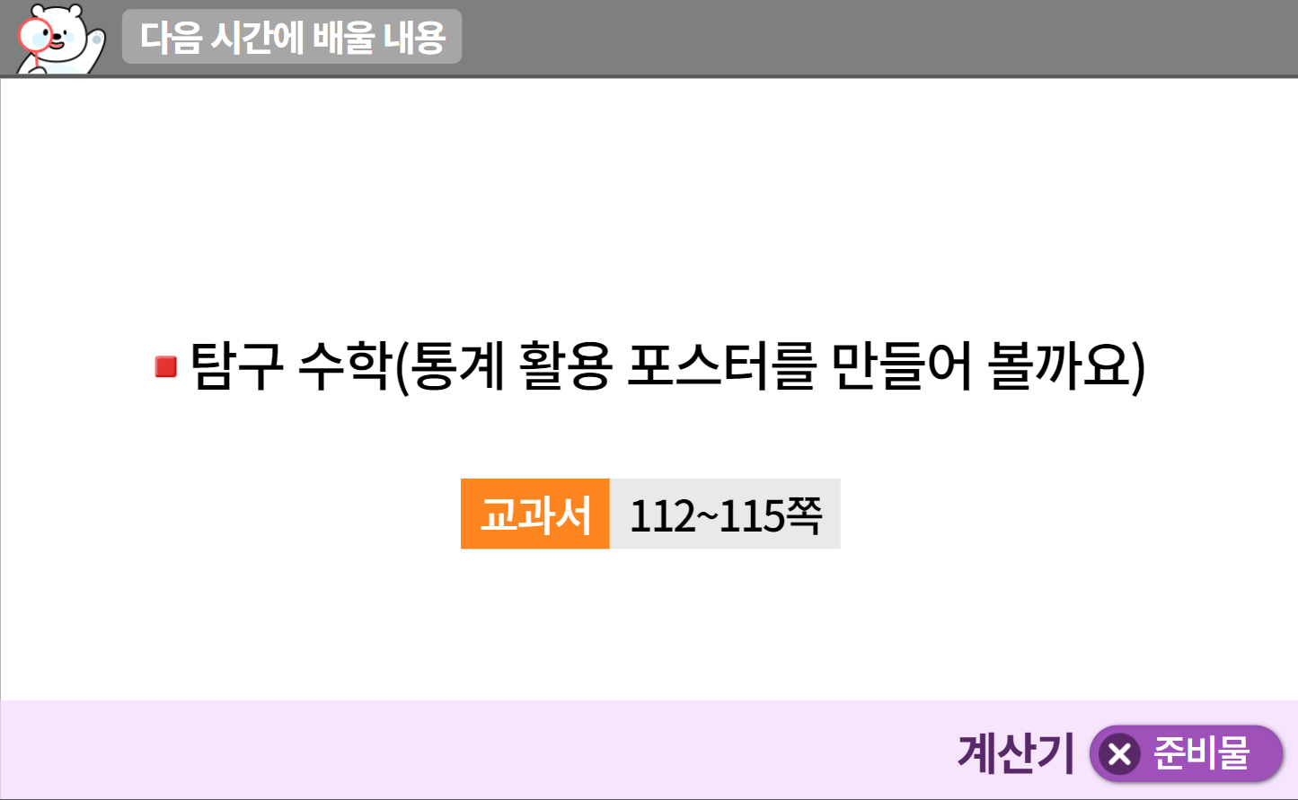
6-1
5. 여러 가지 그래프
suh_0601_05_0010_301_1
10 얼마나 알고 있나요
수정사항
1 | 다음 시간에 배울 내용 페이지 디자인 수정
2 | 디자인 수정
3 | 준비물 약물 및 팝업박스 디자인 수정
4
5
1
2
4

